Slide 1

Název školy:
Název školy: | Základní škola a Mateřská škola Sepekov
Autor: | Mgr. Eva Kluiberová
Název: | VY_32_INOVACE_328_ Život na Zemi
Vzdělávací oblast: | Člověk a jeho svět
Číslo projektu: | CZ.1.07/1.4.00/21.2046
Číslo a název klíčové aktivity: | III/2 Inovace a zkvalitnění výuky prostřednictvím ICT
Období vytvoření DUM: | Říjen 2013

Slide 2
Anotace: | Prezentace je zaměřena na upevnění učiva o ročních obdobích.
Jazyk: | Český
Očekávaný výstup: | Upevnění znalostí dané tématiky.
Ročník: | 2.
Druh učebního materiálu: | Prezentace

Slide 3
ROK
ROČNÍ OBDOBÍ
MĚSÍCE

Slide 4
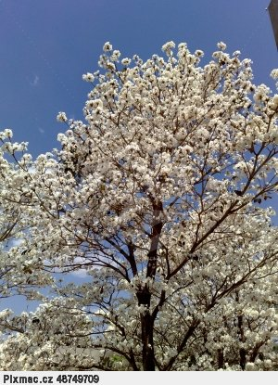
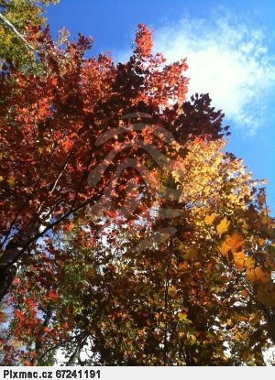
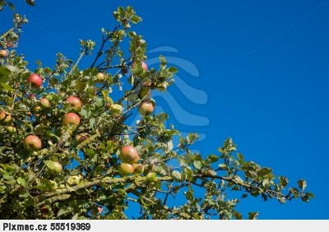
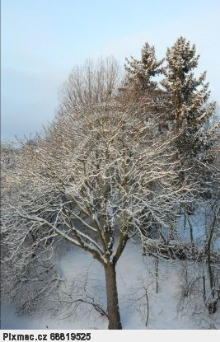
Rok má čtyři roční období: jaro podzim léto zima zdroj: http://www.pixmac.cz/fotka/appletree/000055519369

Slide 5
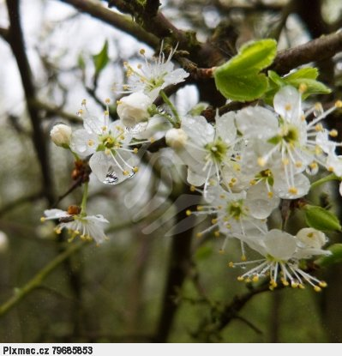
Jaro
slunce mírně hřeje
stromy a květiny rozkvétají
zvířata mají mláďata
ptáci se vracejí z teplých krajin
slavíme Velikonoce
21. březen – jarní rovnodennost (den trvá stejně dlouho jako noc)

Slide 6
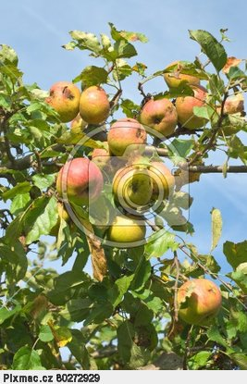
Léto
je velmi teplo
občas bývá bouřka
příroda se zelená
dozrává ovoce a zelenina
máme letní prázdniny
koupeme se v rybníce
21. červen – letní slunovrat (den je dlouhý, noc krátká)

Slide 7
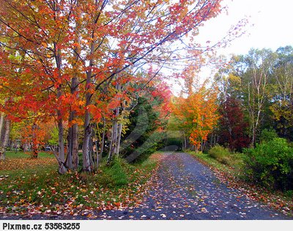
Podzim
slunce svítí méně
bývá chladno, mlha, prší, fouká vítr
pouštíme draka
listí žloutne a opadává
stěhovaví ptáci odlétají do teplých krajin
23. září – podzimní rovnodennost ( den trvá stejně dlouho jako noc)

Slide 8
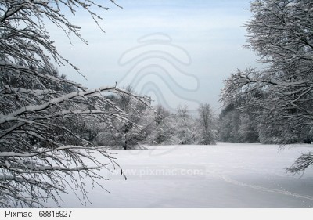
Zima
mrzne
sněží
listnaté stromy jsou holé
krmíme ptáčky a lesní zvěř
chodí Mikuláš a jsou Vánoce
21. prosinec – zimní slunovrat (je nejdelší noc a nejkratší den)

Slide 9
Rok má 12 měsíců:
1. leden
2. únor
3. březen
4. duben
5. květen
6. červen
7.červenec
8. srpen
9. září
10. říjen
11. listopad
12. prosinec

Slide 10
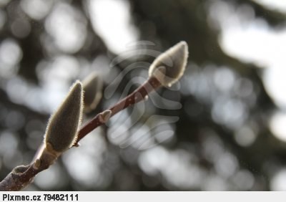
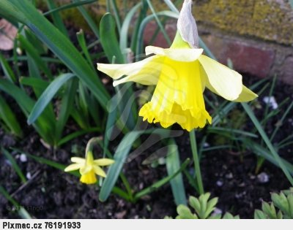
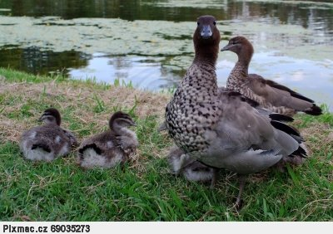
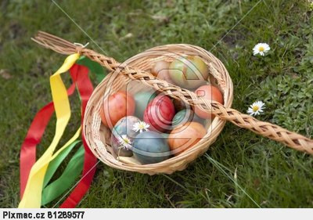
JARO březen, duben, květen

Slide 11
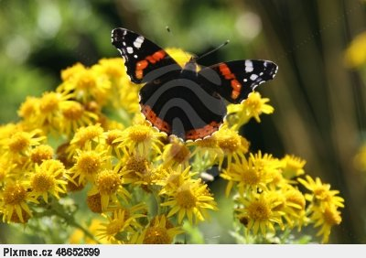
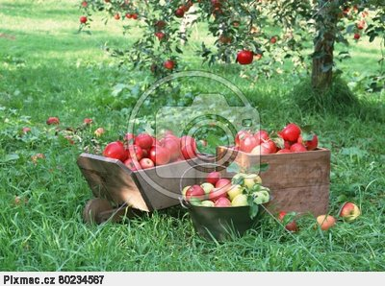
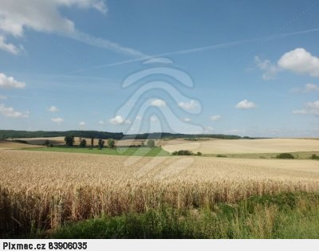
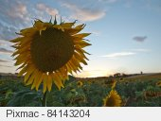
LÉTO červen, červenec, srpen

Slide 12
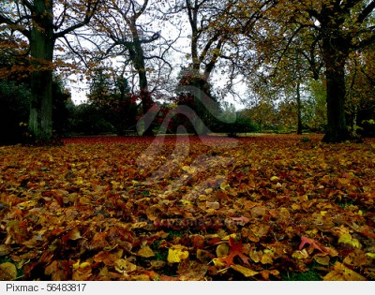
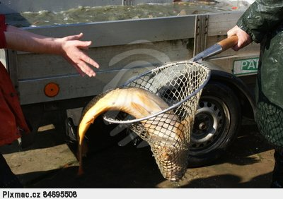
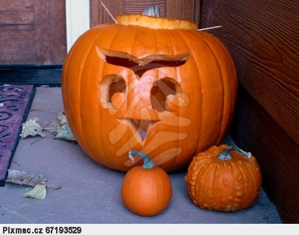
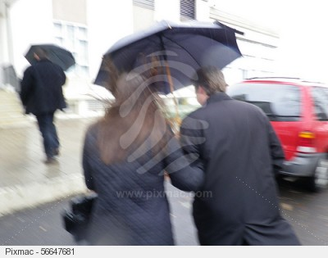
PODZIM září, říjen, listopad

Slide 13
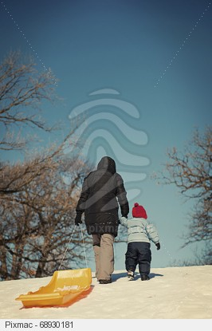
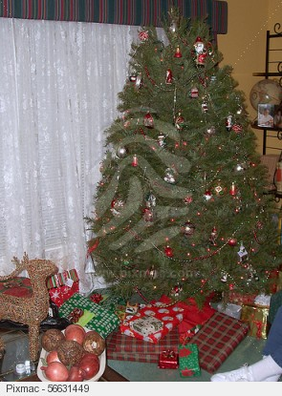
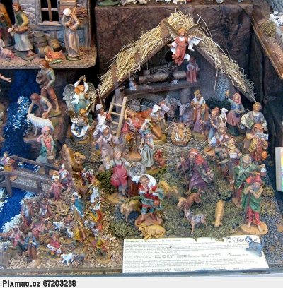
ZIMA prosinec, leden, únor

Slide 14
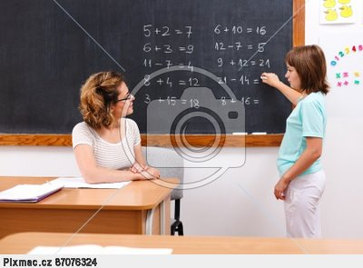
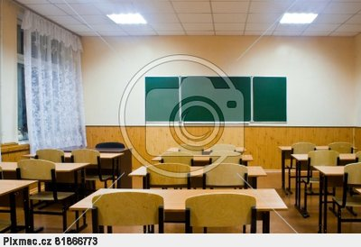
Školní rok má 10 měsíců, začíná v září, končí v červnu.

Slide 15
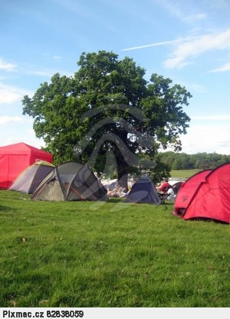

Letní prázdniny trvají dva měsíce, červenec a srpen.

Slide 16
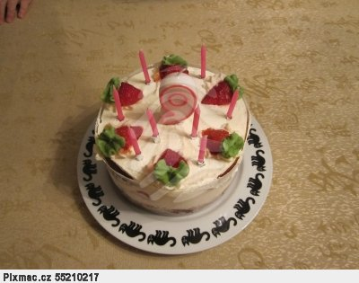
Dokážeš odpovědět?
Ve kterém měsíci máš narozeniny?
Do jakého ročního období tento měsíc patří?
Jaro
Léto
Podzim
Zima

Slide 17
Zdroje:
www.Pixmac.cz

